Slide 1





Slide 2

Objetivos y expectativas de los COTAS
El quehacer en el mediano plazo
Isaac López Pozos
Gerencia de Consejos de Cuenca
24 Expo-Agua
30 de agosto de 2018
Guanajuato, Gto.
Coordinación General de Atención de Emergencias y Consejos de Cuenca

Slide 3

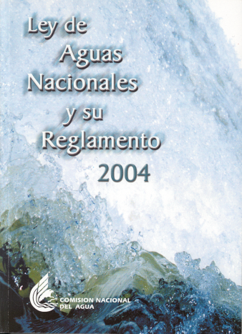
Fundamentos legales
La LAN de 1992, fundamenta la creación de los Consejos de Cuenca, definiéndolos como instancias de Coordinación y Concertación y les da un papel modesto en la gestión del agua.
Con las modificaciones de 2004, se consolida la participación de los Consejos de Cuenca en la gestión integrada de los recursos hídricos, al establecer una serie de disposiciones que fortalecen esta figura, concediéndoles funciones específicas y fortaleciendo su estructura.
Los Consejos de Cuenca se auxiliarán de Comisiones de Cuenca, Comités de Cuenca y Comités Técnicos de Aguas del Subsuelo o Subterráneas -que desarrollan sus actividades en relación con un acuífero o grupo de acuíferos determinados- que sean necesarios.
Coordinación General de Atención de Emergencias y Consejos de Cuenca

Slide 4
Modificaciones en materia de Consejos de Cuenca
Se promueve la descentralización de las decisiones con la participación de los tres Órdenes de Gobierno y la Sociedad.
Se establece el enfoque de cuenca, que considera la interacción del agua, la tierra y los recursos interrelacionados con éstos y le medio ambiente.
Se señala que la autoridad sobre el control y la administración de las aguas nacionales, la ejerce la Comisión Nacional del Agua.
Se especifica que la instancia de coordinación entre los Órdenes de Gobierno y de concertación, consulta y asesoría con los usuarios y la sociedad, se institucionaliza en los Consejos de Cuenca.
Coordinación General de Atención de Emergencias y Consejos de Cuenca

Slide 5
Estructura de los Consejos de Cuenca
COMITÉ DIRECTIVO
Presidente y Secretario Técnico
Comités locales y subregionales de Usuarios / sociedad organizada
Asamblea General de Usuarios
SIETE VOCALES DEL GOBIERNO FEDERAL
SEMARNAT, SHCP, SEDESOL, Energía, Economía, Salud y SAGARPA.
VOCALES USUARIOS Y DE LA SOCIEDAD ORGANIZADA
Vocales por uso de agua: Agrícola, doméstico, acuacultura, industrial, pecuario, público urbano o servicios
Vocales de los sectores: Pro Equidad de Género, Indígena, Ambientalistas o Ecologistas o Forestal
Comités locales y subregionales de Usuarios / sociedad organizada
VOCALES DE LOS GOBIERNOS ESTATALES
Gobernadores de los Estados
VOCALES DE LOS GOBIERNOS MUNICIPALES
Presidente o Presidentes Municipales por cada entidad federativa
Comités locales y subregionales de Usuarios / sociedad organizada
Comisión de Operación y Vigilancia (Antes GSE)
Gerencia Operativa
Comisiones de Cuenca
Comités de Cuenca
Y Comités de Playas Limpias
Comités Técnicos de Aguas del Subsuelo o Subterráneas (COTAS)
Coordinación General de Atención de Emergencias y Consejos de Cuenca

Slide 6
Consejos de Cuenca en la República mexicana
De 1993 al año 2009 se constituyeron los 26 Consejos de Cuenca.
1. Baja California Sur
2. Baja California
3. Alto Noroeste
4. Ríos Yaqui y Mátape
5. Río Mayo
6. Ríos Fuerte y Sinaloa
7. Ríos Mocorito al Quelite
8. Ríos Presidio al San Pedro
9. Río Balsas
10. Costa de Guerrero
11. Costa de Oaxaca
12. Río Bravo
13. Nazas-Aguanaval
14. Altiplano
15. Lerma-Chapala
16. Río Santiago
17. Costa Pacífico Centro
18. Ríos San Fernando-Soto La Marina
19. Río Pánuco
20. Ríos Tuxpan al Jamapa
21. Río Papaloapan
22. Río Coatzacoalcos
23. Costa de Chiapas
24. Ríos Grijalva y Usumacinta
25. Península de Yucatán
26. Valle de México
Coordinación General de Atención de Emergencias y Consejos de Cuenca
Notes:
ASIMISMO, EN EL MARCO DE LA LEY DE AGUAS NACIONALES Y ASUMIENDO UN CRITERIO HIDROLÓGICO FUNDAMENTALMENTE, SE INSTALARON EN EL PAÍS 25 CONSEJOS DE CUENCA.
LOS CONSEJOS DE CUENCA SON DEFINIDOS EN LA LEY DE AGUAS NACIONALES COMO INSTANCIAS DE COORDINACIÓN Y CONCERTACIÓN ENTRE LA COMISIÓN NACIONAL DEL AGUA, LAS DEPENDENCIAS Y ENTIDADES DE LAS INSTANCIAS FEDERAL, ESTATAL Y MUNICIPAL Y LOS REPRESENTANTES DE LOS USUARIOS DE LA RESPECTIVA CUENCA HIDROLÓGICA, CON OBJETO DE FORMULAR Y EJECUTAR PROGRAMAS Y ACCIONES PARA LA MEJOR ADMINISTRACIÓN DE LAS AGUAS, EL DESARROLLO DE LA INFRAESTRUCTURA HIDRÁULICA Y DE LOS SERVICIOS RESPECTIVOS Y LA PRESERVACIÓN DE LOS RECURSOS DE LA CUENCA.
EN GENERAL, LOS CONSEJOS DE CUENCA DESARROLLAN FUNCIONES PARA COADYUVAR A:
1) LA CONSERVACIÓN, PRESERVACIÓN Y MEJORAMIENTO DE LOS ECOSISTEMAS DE LAS CUENCAS CON LOS QUE EL AGUA
FORMA SISTEMAS NATURALES INDIVISIBLES.
2) EL USO EFICIENTE Y SUSTENTABLE DEL AGUA EN TODAS LAS FASES DEL CICLO HIDROLÓGICO
3) IMPULSAR UNA CULTURA DEL AGUA QUE CONSIDERE A ESTE ELEMENTO COMO UN RECURSO VITAL Y ESCASO, DIFUNDIENDO SU VALOR ECONÓMICO, SOCIAL Y AMBIENTAL Y ALENTANDO LA PARTICIPACIÓN DE LA SOCIEDAD EN SU CUIDADO Y USO SUSTENTABLE
4) EL EQUILIBRIO ENTRE OFERTA Y DEMANDA DE AGUA EN LA CUENCA PARA SUS DIVERSOS USOS
5) EL SANEAMIENTO DE LAS CUENCAS, SUBCUENCAS, BARRANCAS, ACUÍFEROS Y CUERPOS RECEPTORES DE AGUA PARA
PREVENIR, DETENER O CORREGIR SU CONTAMINACIÓN.

Slide 7
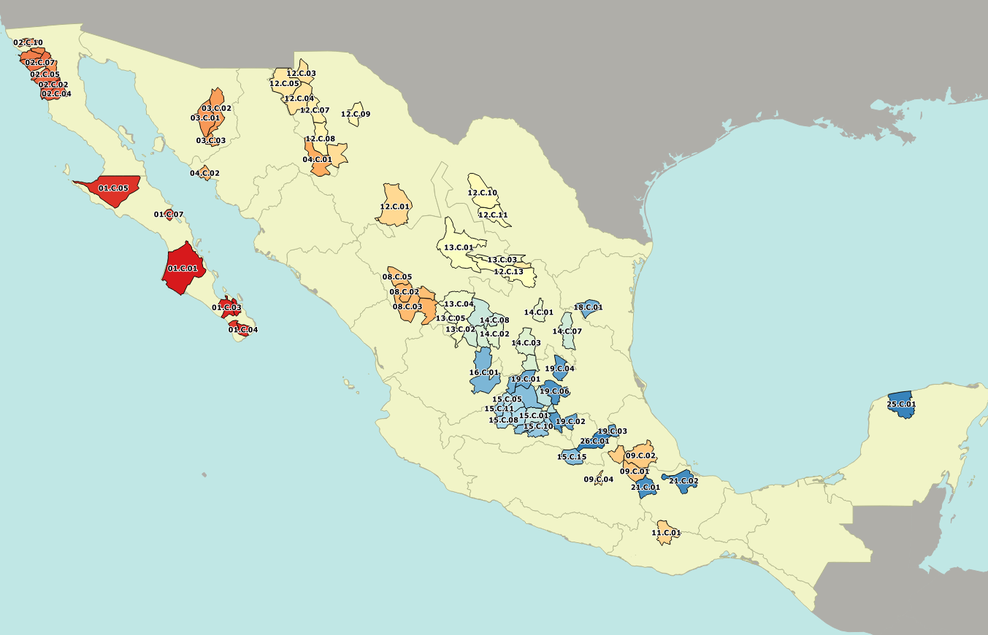
Comités de Aguas Subterráneas (89)
Clave | Nombre
01.C.01 | Comondú, A.C. (Antes Santo Domingo)
01.C.02 | Del Valle de los Planes
01.C.03 | De la Paz - Carrizal, A.C.
01.C.04 | De San José del Cabo, A.C.
01.C.05 | De Vizcaíno, A.C.
01.C.06 | Del Valle de Todos Santos-El Pescadero
01.C.07 | Del Valle de Mulegé
02.C.01 | Del Acuífero de Camalú
02.C.02 | De la Colonia Vicente Guerrero, A.C.
02.C.03 | Del Acuífero de San Quintín, A.C.
02.C.04 | Del Acuífero de San Simón
02.C.05 | De San Rafael, A.C.
02.C.06 | Del Acuífero de San Telmo
02.C.07 | De San Vicente, A.C.
02.C.08 | Del Acuífero de Santo Tomás
02.C.09 | Del Acuífero de Maneadero, A.C.
02.C.10 | Del Valle de Guadalupe, A.C.
02.C.11 | Del Acuífero de Ojos Negros, A.C.
02.C.12 | Valle de la Trinidad, A.C.
03.C.01 | Del Acuífero del Zanjón, A.C.
03.C.02 | San Miguel Horcasitas, A.C.
03.C.03 | Mesa del Seri-La Victoria A.C.
04.C.01 | Del Acuífero Guerrero - Yepomera, A.C.
04.C.02 | Del Acuífero San José de Guaymas, A.C.
08.C.01 | Vicente Guerrero-Poanas, A.C.
08.C.02 | Valle de Canatlán, A.C.
08.C.03 | Valle de Guadiana A.C.
08.C.04 | Madero Victoria A.C.
08.C.05 | Valle de Santiaguillo A.C.
09.C.01 | Del Acuífero de Tecamachalco, A.C.
09.C.02 | Huamantla-Libres-Oriental-Perote, A.C.
09.C.03 | Del Acuífero Alto Atoyac, A.C.
09.C.04 | Del Acuífero Tepalcingo-Axochiapan
11.C.01 | Del Acuífero de Valles Centrales
12.C.01 | Jiménez-Camargo, A.C.
12.C.02 | Cuauhtémoc, A.C.
12.C.03 | Ascensión, A.C.
12.C.04 | Casas Grandes, A.C.
12.C.05 | Janos, A.C.
12.C.06 | Cañón del Derramadero
12.C.07 | Buenaventura
12.C.08 | Baja Babícora
12.C.09 | Valle de Tarabillas
12.C.10 | Cuatrociénegas - Ocampo
12.C.11 | Cuatrociénegas
12.C.12 | Saltillo-Ramos Arizpe
13.C.01 | Principal de la Comarca Lagunera, A.C.
13.C.02 | Del Acuífero Aguanaval, A.C.
13.C.03 | Del Acuífero General Cepeda - Sauceda
13.C.04 | Del Acuífero El Palmar
13.C.05 | Del Acuífero de Sain Alto
14.C.01 | Del Acuífero Cedral-Matehuala
14.C.02 | Del Acuífero El Barril, A.C.
14.C.03 | Del Acuífero Valle de Arista, A.C.
14.C.04 | Del Acuífero del Valle de San Luis Potosí
14.C.05 | Del Acuífero Calera, A.C.
14.C.06 | Del Acuífero Chupaderos, A.C.
14.C.07 | Del Acuífero Tula - Bustamante
Clave | Nombre
14.C.08 | De Puerto Madero
14.C.09 | Guadalupe de las Corrientes
15.C.01 | Celaya, A.C.
15.C.02 | Laguna Seca, A.C.
15.C.03 | Valle de Querétaro, A.C.
15.C.04 | Amazcala, A.C.
15.C.05 | León, A.C.
15.C.06 | Silao-Romita, A.C.
15.C.07 | Irapuato-Valle de Santiago, A.C.
15.C.08 | Pénjamo-Abasolo, A.C.
15.C.09 | Huimilpan, A.C.
15.C.10 | Salvatierra-La Cuevita, A.C.
15.C.11 | Río Turbio, A.C.
15.C.12 | Acámbaro-Cuitzeo, A.C.
15.C.13 | Moroleón-Ciénega Prieta, A.C.
15.C.14 | Río Laja, A.C.
15.C.15 | Valle de Toluca, A.C.
16.C.01 | Ojocaliente Aguascalientes Encarnación, A.C.
16.C.02 | Ocampo, A.C.
18.C.01 | Victoria - Güémez
19.C.01 | Interestatal Jaral de Berrios-Villa de Reyes
19.C.02 | Huichapan, Tecozautla, Nopala, A.C.
19.C.03 | Del Valle de Tulancingo, A.C.
19.C.04 | De Río Verde A.C.
19.C.05 | Valle de San Juan del Río
19.C.06 | Sierra Gorda
21.C.01 | Del Acuífero del Valle de Tehuacán, A.C.
21.C.02 | Del Acuífero Los Naranjos, A.C.
21.C.03 | Del Acuífero Omealca Huixcolotla, A.C.
25.C.01 | Zona Geohidrológica Metropolitana de Yucatán
26.C.01 | Cuautitlán - Pachuca del Estado de México
Los Comités Técnicos de Aguas Subterráneas (COTAS) tienen el objetivo de estabilizar los niveles de aguas subterráneas en los acuíferos sobreexplotados, o preservar los que se encuentran en condiciones de disponibilidad.

Slide 8
Definición de los Comités Técnicos
de Aguas Subterráneas (COTAS)
Son Organizaciones constituidas por usuarios de aguas subterráneas para participar en la formulación y ejecución de programas y acciones que contribuyan a la estabilización, recuperación y preservación de los acuíferos.
Están reconocidos en la LAN, como órganos auxiliares de los Consejos de Cuenca, donde los Directores Generales de los Organismos de Cuenca o los Directores Locales participan como Secretarios Técnicos de dichos Comités. (Antepenúltimo párrafo, art. 13 BIS 1)
Las características particulares de estos Comités están asentadas en las Reglas Generales de Integración, Organización y Funcionamiento de cada Consejo de Cuenca. (Penúltimo párrafo, art. 13 BIS 1)
Actualmente, se cuenta con 89 COTAS instalados en el territorio nacional.
Preservación
Recuperación
Estabilización
1 Como órganos auxiliares de los Consejos de Cuenca, ejercen las funciones de estos últimos, aplicadas específicamente a los acuíferos. Arts. 13 BIS 1 y 13 BIS 3 LAN
Coordinación General de Atención de Emergencias y Consejos de Cuenca

Slide 9
Definición de los Comités Técnicos
de Aguas Subterráneas (COTAS)
Principales Funciones1
Concentran su atención en la reglamentación, control y vigilancia de los acuíferos.
Participan en la elaboración de estudios de disponibilidad, planes de manejo y reglamentación de acuíferos.
Proponen mecanismos para la recuperación y estabilización de los mismos.
Canalizan ante la CONAGUA sugerencias, solicitudes, denuncias, quejas, violaciones o faltas de usuarios a la LAN y su Reglamento, con relación a la explotación de dichos acuíferos.
1 Como órganos auxiliares de los Consejos de Cuenca, ejercen las funciones de estos últimos, aplicadas específicamente a los acuíferos. Arts. 13 BIS 1 y 13 BIS 3 LAN
Coordinación General de Atención de Emergencias y Consejos de Cuenca

Slide 10
Antecedentes de colaboración
2004. Desde este año, se firman con los Gobiernos Estatales, Convenios de Apoyo Operativo, para el funcionamiento de estos Comités. En 2016, CONAGUA está apoyando a 59 COTAS, con un monto de aportación federal de 11,187,745.0 (Programa U015).
2007. A raíz de las Reuniones Nacionales de COTAS, convocadas por el Consejo Estatal Hidráulico de Guanajuato A.C. (Organización que agrupa todos los COTAS del estado. CEHG) y celebradas en el marco de la “Expo Agua”, que es organizada cada año por el Gobierno del Estado, se impulsó la celebración de un Convenio CONAGUA – CEHG, con el objeto de proponer realización de trabajos coordinados entre las tres instancias, que permitieran mejorar sustancialmente la administración, uso y manejo del agua en Guanajuato.
2009. El 26 de Noviembre, se firmó un Convenio Marco de Coordinación y Concertación entre los titulares de la CONAGUA, del Gobierno del Estado de Guanajuato y del CEHG, con el objeto de conjuntar y promover acciones y recursos para consolidar la participación de los usuarios en el manejo del agua a nivel de cuenca y acuífero, mediante el apoyo de las actividades operativas, estudios, proyectos y acciones de los COTAS instalados en dicho Estado.
2012. El 30 de Noviembre, concluyó la vigencia del Convenio Marco, el cual establecía la necesidad de celebrar Convenios específicos con cada uno de los COTAS para detallar las acciones, metas, montos, responsables y un calendario de ejecución. NO SE FIRMO NINGÚN CONVENIO ESPECÍFICO DERIVADO DE ESTE CONVENIO MARCO.
2013. Se llevó a cabo la última Reunión Nacional de COTAS que se celebró como tal, en el marco de la “ExpoAgua”, la cual también era apoyada financieramente por CONAGUA para su celebración.
Coordinación General de Atención de Emergencias y Consejos de Cuenca

Slide 11
Situación actual
Acuíferos | No. | % | Gerencias Operativas | % | Observaciones
Sobreexplotados con COTAS | 57 | 54 | 38 hasta 2017 | 64 | Principales acciones: Censos de aprovechamientos, piezometría para analizar el comportamiento freático y promoción de la cultura del agua.
Sobreexplotados sin COTAS | 49 | 46 | - | - | Estados que requieren de una mayor conformación de COTAS: Aguascalientes, Coahuila, Chihuahua, Ciudad de México, Durango, Michoacán, Nuevo León y Sonora.
Total | 106 | 100
Acuíferos | No. | Gerencias Operativas | Observaciones
Deficitarios con COTAS | 39 | 21 | La actividad principal versa en la implementación de sus Programas de Gestión.
Acuíferos
653 Acuíferos
106 Acuíferos Sobreexplotados
89 COTAS
Coordinación General de Atención de Emergencias y Consejos de Cuenca

Slide 12
Planificación por cuenca
Tipo de Órgano | Órganos Auxiliares Instalados | Programa de Gestión
Comisiones de Cuenca | 35 | 20
Comités de Cuenca | 52 | 33
COTAS | 89 | 57
Comités de Playas Limpias | 41 | 30
Total | 217 | 140
64 %
El 64% de los grupos auxiliares han formulado sus programas de gestión
Notes:
Uno de los temas centrales de trabajo de los Consejos de cuenca es su participación en procesos de planeación. Particularmente, los Consejos y sus órganos auxiliares han impulsado la formulación de sus Programas de Gestión, que son propuestas de las líneas generales de trabajo que seguirá el Consejo u Órgano Auxiliar en un período de varios años, elaborados mediante procesos de planeación participativa, donde se establecen las acciones corresponsables para la gestión del agua, en una cuenca, subcuenca o acuífero determinado.
Un Programa de Gestión contiene además de las líneas generales de trabajo que se seguirán, los compromisos de los distintos sectores involucrados en la solución de los problemas que asumen de manera corresponsable.
Los 26 Consejos de Cuenca y 100 de 195 órganos auxiliares han formulado sus programas de gestión.
Una de las líneas de estrategia que promoverá la Gerencia de Consejos de Cuenca en esta Administración, será la de apoyar la elaboración o actualización de los diferentes programas de Gestión para alinearlos a los Objetivos y Estrategias del Programa Nacional Hídrico 2013 - 2018.

Slide 13
Análisis FODA de los COTAS
Fortalezas
Oportunidades
1. La LAN reconoce esta figura como agrupación de usuarios.
2. La CGAEyCC, a través de Programa de Apoyo Operativo (U015) “Desarrollo Organizacional de los Consejos de Cuenca”, dota de recursos a los COTAS.
3. Experiencia en colaboración técnica y administrativa con la CONAGUA. (caso DL de Guanajuato)
4. En sus Gerencias Operativas, cuentan con personal profesional y técnico especializado en la atención de la problemática de su acuífero
1. En general, los usuarios reconocen la autoridad de la CONAGUA y tienen disposición de coadyuvar para mejorar la gestión, uso y manejo del acuífero.
2. Mayor participación de los usuarios que permita innovar procesos que mejoren la administración del acuífero.
3. Aprovechamiento de la información que generan (actualización de censos, piezometría y calidad del agua).
4. Aprovechamiento de sus Programas de Gestión de Manejo del Acuífero
1. Poca representatividad en relación al número total de usuarios del acuífero.
2. Insuficiencia del personal de la CONAGUA para apoyar y dar seguimiento a los temas gestionados por los COTAS.
3. No hay una operación uniforme de todos los COTAS ya instalados. Existen Comités que requieren atención especial para reactivar su funcionamiento.
4. En algunos casos, realizan cobro de gestiones a los usuarios, para apoyarlos en sus tramites ante la CONAGUA e intervienen en el mercado del Agua.
1. Limitación presupuestal para asignar el recurso requerido por las Gerencias Operativas.
2. Insuficiencia en el presupuesto de gasto corriente para el seguimiento y evaluación del desempeño de los COTAS.
3. Restringida participación de los usuarios en la definición de políticas hídricas.
4. Posibilidad de la conformación de una Asociación Nacional de COTAS.
Debilidades
Amenazas
Coordinación General de Atención de Emergencias y Consejos de Cuenca

Slide 14
Propuesta de colaboración de los COTAS con CONAGUA
Desarrollar una estrategia conjunta entre la COTAS-Estado-CONAGUA para:
  Definir acuíferos hidrológicamente prioritarios, económicamente viables y socialmente posibles, para trabajar con los COTAS.
  Promover la instalación de COTAS en los 49 acuíferos sobreexplotados.
  Promover la elaboración de los Programas de Gestión /Planes de Manejo en los COTAS que no cuenten con ellos.
  Homologar términos de referencia y nomenclaturas
  Implementar un Sistema de Información que permita el intercambio de información, el seguimiento y la evaluación del desempeño de los COTAS.
  Establecer Convenios de colaboración CONAGUA-Gobiernos Locales-COTAS, donde se establezcan acciones y tareas específicas relacionadas con la estabilización de acuífero.
Coordinación General de Atención de Emergencias y Consejos de Cuenca

Slide 15
Propuesta de colaboración de los COTAS con CONAGUA
  Definir acciones y tareas que desarrollen los COTAS en apoyo a la CONAGUA, tales como:
  Difusión y capacitación a los Usuarios de Aguas Nacionales, del marco jurídico y la promoción de su cumplimiento.
  Orientación y gestoría a los Usuarios sobre trámites administrativos
  Medición, análisis, procesamiento de datos y entrega de resultados, bajo requerimientos técnicos de CONAGUA.
  Actualización de Censos en Aprovechamientos.
  Monitoreo de Calidad del Agua de los acuíferos.
  Recopilación de información de los volúmenes de extracción.
  Labores de vigilancia para la denuncia de aprovechamientos clandestinos.
  Colaboración con la Autoridad para la prevención, conciliación, mitigación y solución de conflictos entre los Usuarios.
  Participación conjunta con la Autoridad del agua en la incorporación de información al Sistema de Información Geográfica sobre el Manejo del Agua Subterránea y al Sistema Nacional de Información del Agua (SINA).
  Participar en la elaboración e instrumentación de los Planes de Manejo y Reglamentación de los Acuíferos.
  Difusión de los Programas Institucionales y Estrategias de la CONAGUA. Por ejemplo:
  Monitor de Sequía - Decreto de Facilidades Administrativas - Transparencia Focalizada – Programas Hídricos Regionales.
Coordinación General de Atención de Emergencias y Consejos de Cuenca

Slide 16
Implicaciones
Tomando en cuenta el marco de los Convenios de Apoyo Operativo ya existentes, se requiere la celebración de Convenios específicos por cada COTAS, para el establecimiento de acciones concretas, derivadas de sus necesidades y problemática específicas.
Se requieren $84.8 MDP anuales (considerando un apoyo base de $800 mil pesos por acuífero sobrexplotado, con base en información histórica) para que los 106 acuíferos en condiciones de sobreexplotación cuenten con un COTAS y su respectiva Gerencia Operativa.
Cabildeo con los Gobiernos Locales y los Usuarios para el consenso de acciones operativas y aportaciones de contrapartes por los $53 MDP.
Capacitación a los integrantes de los COTAS para que realicen servicios administrativos y técnicos en apoyo a la CONAGUA y a los Gobiernos Estatales y/o Municipales.
Establecer mecanismos más estrictos de seguimiento, control y evaluación del desempeño de cada uno de los COTAS. A través de la creación de un nuevo sistema informático que permita parametrizar el desempeño.
Coordinación General de Atención de Emergencias y Consejos de Cuenca

Slide 17
Implicaciones
Homologación de términos de referencia para la elaboración de Programas de Gestión/Planes de Manejo, como instrumentos rectores del quehacer cotidiano de los COTAS.
Promover la instalación de COTAS faltantes en los acuíferos sobreexplotados.
Complementar los Programas de Gestión/Planes de Manejo de los acuíferos sobre explotados.
Coordinación General de Atención de Emergencias y Consejos de Cuenca

Slide 18
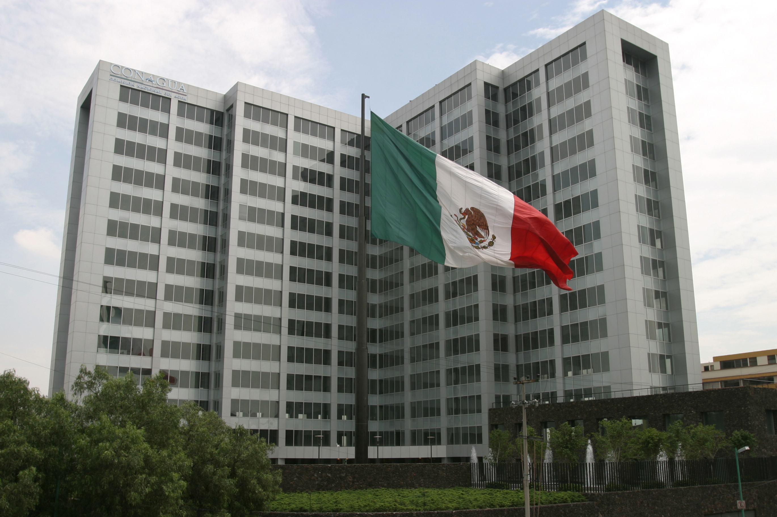
Fin

